Slide 1





S. AUREUS · COLONIZACIÓN
El recorrido de S. aureus, paso a paso
La misma historia en orden: de llegar a la nariz hasta diseminarse por el cuerpo.
1
2
3
4
5
Llega
Se instala
Convive
Rompe la barrera
Disemina
Nariz, boca y faringe
Epitelio nasal (escamoso) y nasofaringe (ciliado)
Moco, microbiota e inmunidad local
Herida, cirugía o inflamación
Sangre, pulmón e intestino (reservorio)
1. Piewngam P, Otto M. Staphylococcus aureus colonisation and strategies for decolonisation. Lancet Microbe. 2024;5(6):e606-18.
2. Howden BP, Giulieri SG, Wong Fok Lung T, Baines SL, Sharkey LK, Lee JYH, et al. Staphylococcus aureus host interactions and adaptation. Nat Rev Microbiol. 2023;21(6):380-95.
Notes:
Resumen ordenado: S. aureus llega a nariz, boca y faringe; se instala en el epitelio nasal escamoso y en la nasofaringe ciliada; convive con el moco, la microbiota y la inmunidad local; si se rompe la barrera (herida, cirugia, inflamacion) transloca; y disemina a sangre, pulmon e intestino, que actua como reservorio.

Slide 2
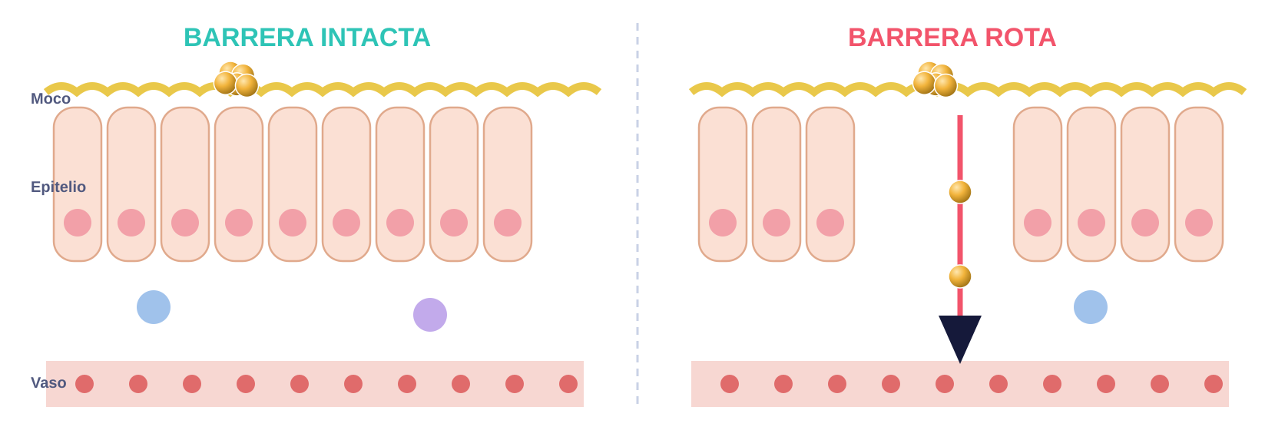
S. AUREUS · COLONIZACIÓN
Barrera intacta frente a barrera rota
Intacta: la bacteria coloniza sin enfermar; la inmunidad local la contiene
Rota: atraviesa el epitelio, llega a tejidos y sangre → infección
1. Piewngam P, Otto M. Staphylococcus aureus colonisation and strategies for decolonisation. Lancet Microbe. 2024;5(6):e606-18.
Notes:
Dos escenarios. Con la barrera intacta, S. aureus permanece en la superficie (moco y epitelio) como colonizacion asintomatica, contenido por la inmunidad local. Cuando la barrera se rompe por una herida, cirugia o inflamacion, la bacteria transloca a traves del epitelio hacia la lamina propria, los tejidos y los vasos sanguineos, y puede diseminarse: ahi la colonizacion se convierte en infeccion.

